Slide 1


Slide 2

Историческая справка
2 октября 2021 года исполняется 81 год системе профессионального технического образования. Этот праздник считают своим преподаватели и мастера производственного обучения, а также все студенты системы профессионально-технического образования.
День профтехобразования отмечают ежегодно, начиная с 1940 года, когда Советский Союз официально начал заботится о наличии государственных трудовых резервах.
Праздничный день назначен на 2 октября и приурочен к подписанию указа Верховного Совета СССР, когда начали создавать ремесленные, заводские и художественные училища. Позднее в 2013 году реформа частично преобразовала училища в техникумы и колледжи.
Духовные училища были первыми заведениями профтехобразования.
К XVII веку появляются коммерческие училища, где изучали право, бухучёт, навигацию и другие базовые предметы.
Развитие производства привело к образованию технических учреждений. Во времена Российской империи были популярны школы фабрично-заводского ученичества, ремесленные училища.
В Советском Союзе в середине прошлого века профессионально-технические училища (ПТУ) были реорганизованы. На учёбу принимали после окончания восьмилетней школы. ПТУ охватывали 450 рабочих профессий. Учащимся полагалась стипендия, бесплатное питание, различные льготы. Обучение длилось от нескольких месяцев до 4 лет. Пик популярности пришёлся на 1981 год, когда число профильных заведений было более 7000, а число студентов – около 3,6 млн.
Пройдя путь от фабрично-заводских училищ до техникумов и колледжей, сфера профессионального образования продолжает развиваться, идя в ногу с модернизацией производства, совершенствуя методику обучения и воспитания молодежи, определяя тем самым свою роль и место в образовательном пространств
https://youtu.be/BUQuE7QPtNk Назад в СССР. Профессионально техническое образование

Slide 3
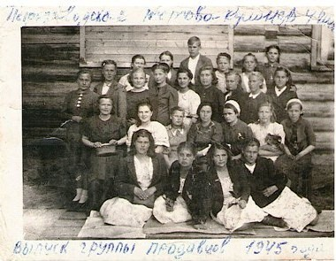
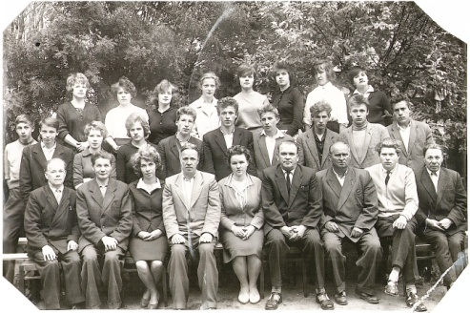
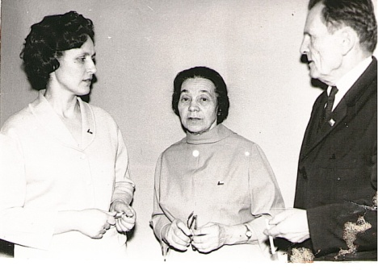
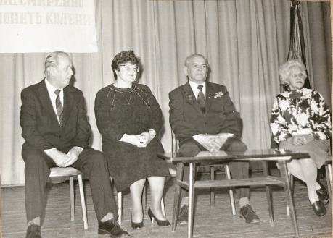
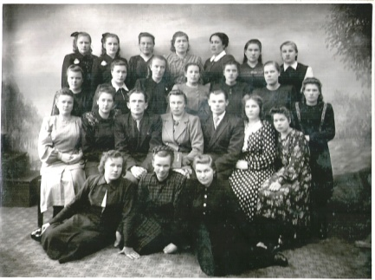
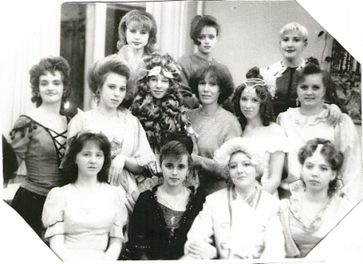
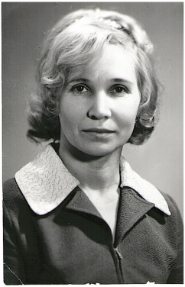
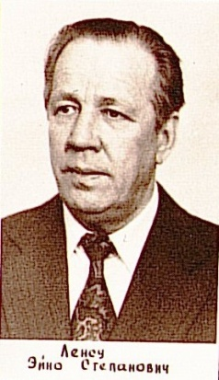
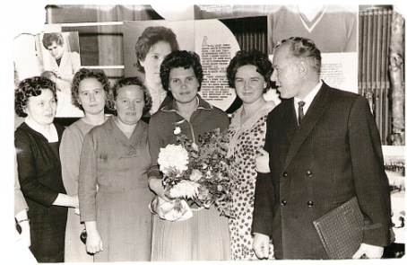
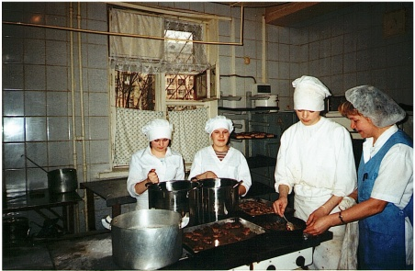
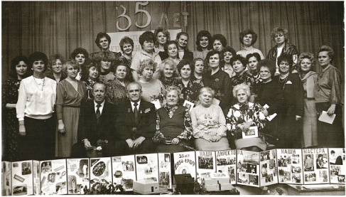
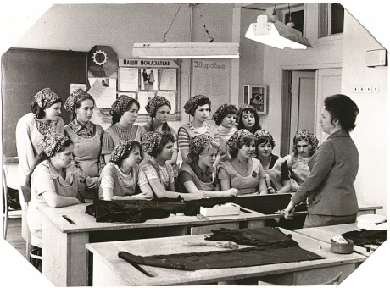
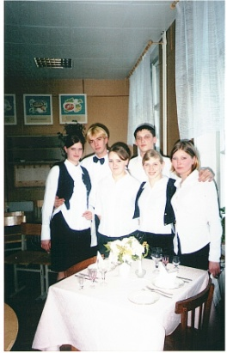
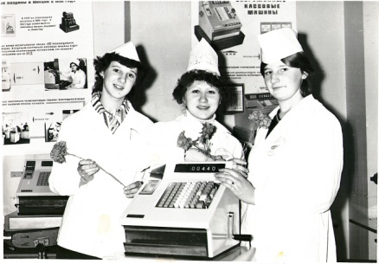
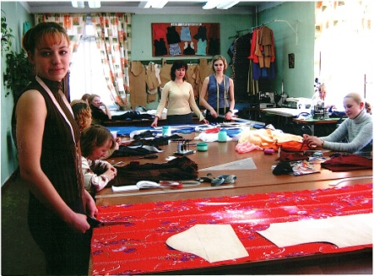
История колледжа в лицах

Slide 4

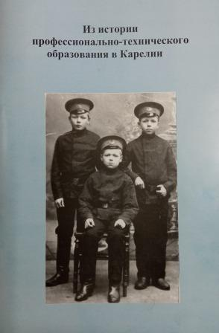
Эти книги есть в библиотеке колледжа
Трудовые резервы: годы и судьбы : воспоминания ветеранов начального профессионального образования Карелии / М-во образования РК, Ин-т повышения квалификации работников образования ; [сост.: Грибанова Н. А., Гусева Т. А.]. – Петрозаводск, 2008
Из истории профессионально-технического образования в Карелии/Сост. Н.Н. Балалаев, Т.А. Гусева, В.Г. Кондратьев. – Петрозаводск, ГОУ РК «ИПК РО», 2006
В брошюре представлены материалы по истории развития профессионально-технического образования в Карелии.
Сборник посвящен ветеранам профтехобразования Карелии, которые хорошо известны в республике и вошли в историю как созидатели, патриоты, мастера своего дела. Профессиональное училище для многих из них стало судьбой, педагогической работе были отданы лучшие годы – 20, 30, 40 лет…

Slide 5
Это интересно
Марш трудовых резервов. Выставка из фондов Музея народного образования
https://kiro-karelia.ru/activity/kabinet/marsh-trudovyh-rezervov-vystavka-iz-fondov-muzeya-istorii-narodnogo-obrazovaniya
Музей основан в 1981 году как общественный под названием «Музей профессионально-технического образования КАССР». Основатель музея — Ведешкин Алексей Степанович
В декабря 1991 года музей преобразован из филиала Музея профессионального образования РСФСР в самостоятельный музей истории народного образования республики Карелия. В
В настоящее время (с июля 2003 года) это структурное подразделение Государственного автономного учреждения дополнительного профессионального образования Республики Карелия «Карельский институт развития образования». В музее развёрнута экспозиция «Из истории образования в Карелии. XVIII-XXI вв.», а также временная, постоянно сменяемая, выставка «Школьный реликварий». Участвуя в совместном проекте с Национальной библиотекой Республики Карелия, «Документы эпохи. Страницы истории народного образования в Карелии», музей организует совместные с библиотекой выставки, с которыми могут ознакомиться жители районов Республики Карелия.
Адрес: г. Петрозаводск, ул. Правды 31
«Моя Карьера» — портал по профориентации населения Республики Карелия
http://mycareer.karelia.ru/professions/416
Республиканский профориентационный портал позволит всем заинтересованным пользователям своевременно получать доступную информацию о текущем и перспективном состоянии рынка труда, о востребованных профессиях в наглядном и понятном виде.

